Slide 1
Úvodní jazykový seminář morfologie: adverbia, synsémantika a citoslovce

Slide 2
adverbia
většinou řazena mezi autosémantika a neohebné slovní druhy
× stupňování
× u výjimečných případů určité fragmentární tvary vlastní analogickým substantivům
horem dolem × vystačím si s málem (zde už lze považovat za substantivum)
většinou pochází z ustrnulých tvarů podstatných jmen (půjdu kolem, přijdu ráno)
pojmenovávají okolnosti (příznaky příznaků)
syntakticky jsou velmi často příslovečnými určeními

Slide 3
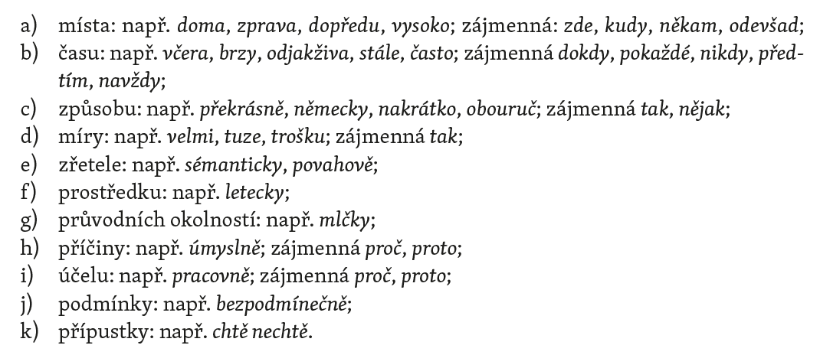
adverbia

Slide 4
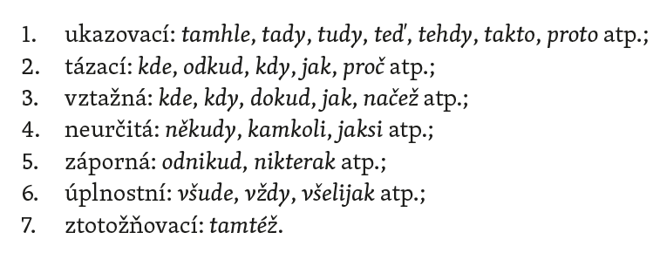
adverbia
zájmenná adverbia: mají deiktickou funkci

Slide 5
predikativa
„jedenáctý slovní druh“
funguje vždy jako součást predikátu (větná adverbia)
a) stav prostředí nebo jedince
je mu smutno
× smutně se usmál
venku je horko
× horko sužovalo celou zemi
b) modální hodnocení děje
je nutno
je třeba
je nabíledni
lze/nelze (dnes už bez pomocného slovesa; existuje bylo lze)

Slide 6
adverbia
Proč jsi nepřišel?
Byla technicky zdatná.
Žil daleko odtud.
Jede tam studijně.
Je závažně nemocná.
Říkám ti to naposled.
Má časově náročnou práci.
Jsem strašně naštvaná.

Slide 7
adverbia
Proč jsi nepřišel? tázací zájmenné ADV příčiny
Byla technicky zdatná. ADV zřetele
Žil daleko odtud. 1. ADV místa
2. zájmenné ADV místa + ukazovací
Jede tam studijně. 1. zájmenné ADV místa + ukazovací
2. ADV účelu
Je závažně nemocná. ADV míry
Říkám ti to naposled. ADV času
Má časově náročnou práci. ADV zřetele
Jsem strašně naštvaná. ADV míry
× Jsem fakt naštvaná. částice modální

Slide 8
synsémantika
slovní jednotky, které „fungují“ jen v kontextu, ve větším celku
co znamenají „fungují“?
kontext specifikuje jejich význam ze spektra potenciálních významů
na → na stole → hrnek na stole (statická lokalizace, umístění na povrchu)
na → těšit se na → součást slovesné vazby
spory o to, co je „význam“ u předložek
Nový encyklopedický slovník češtiny (https://www.czechency.org/slovnik/SYNS%C3%89MANTIKUM): „slova významově závislá, jejichž význam se plně rozvíjí až ve spojení s autosémantiky“
prepozice, konjunkce, většinou partikule (v některých pojetích i pronomina, funkčně blízko jsou jim i pomocná slovesa, modální a fázová)

Slide 9
prepozice
primární × sekundární
geneze formou prepozici(on)alizace (= jazyková změna: gramatikalizace)
ze SUBST: petrifikované tvary, často Instr (vzhledem k, během, prostřednictvím)
z přechodníků (vyjma, počítajíc v to)
z adverbií (uvnitř)
kombinace
konjunkce
hypotaktické
parataktické
u souvětí nestávají na samém začátku

Slide 10
parataktické spojky
spojky slučovací – a, i, ani, nebo, či, přímo, nadto, ani – ani, jak – tak, hned – hned, jednak – jednak, zčásti – zčásti
spojky odporovací – ale, avšak, však, leč, nýbrž, naopak, jenomže, jenže
spojky stupňovací – i, ba, ba i, ba ani, nadto, dokonce, nejen – ale i, nejen – nýbrž i
spojky vylučovací – nebo, anebo, buď-nebo
spojky vysvětlovací – totiž, vždyť
spojka příčinná – neboť, vždyť, totiž, však také
spojky důsledkové – proto, a proto, a tak, tudíž, a tudíž, tedy, a tedy

Slide 11
částice
modální: asi, pravděpodobně, určitě
modifikační: prostě, vlastně, ale
vytýkací: zejména, hlavně, už
fungují jako rematizátory: signalizují réma výpovědi
přací: nechť, kéž
strukturační: zaprvé / za prvé, především

Slide 12
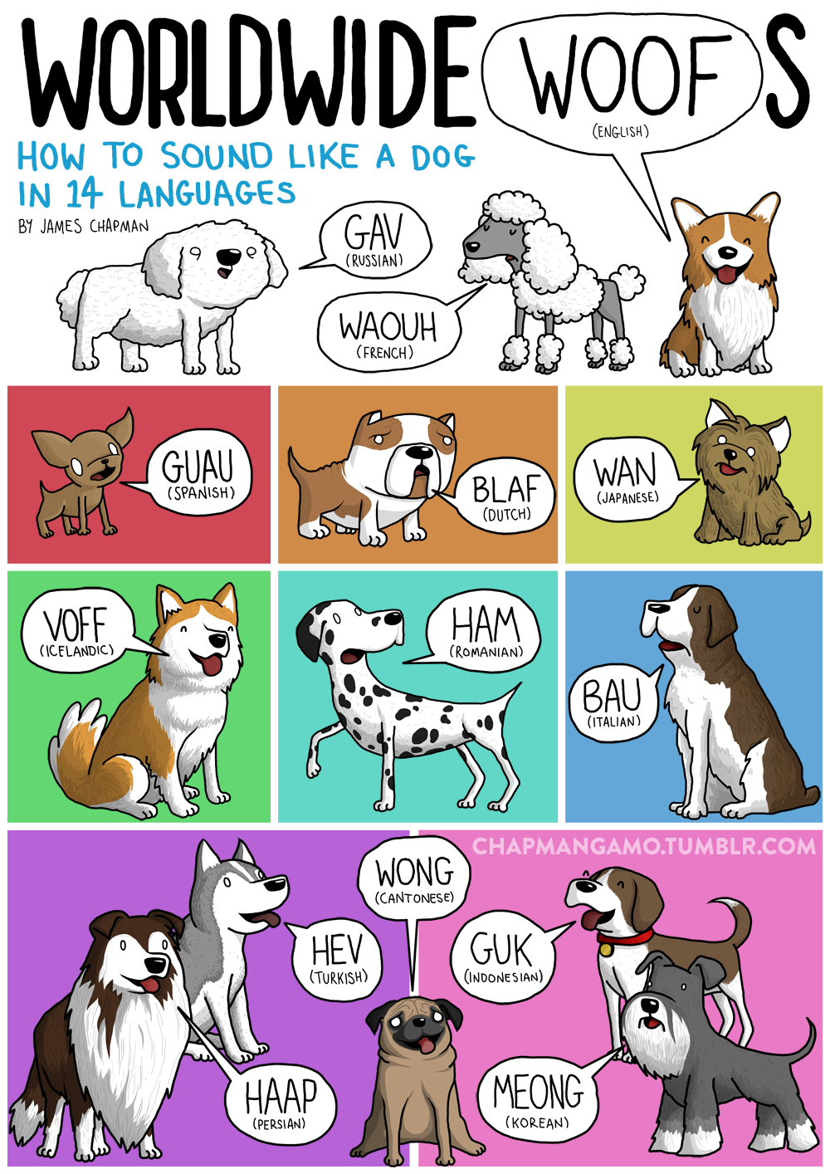
citoslovce
tvoří samostatné, rudimentární výpovědi nevětné povahy (větné ekvivalenty)
jsou autosémantická
obvykle nefungují jako VČ
dějová: haf, bum, elá hop
stavová/emocionální: au, sakra, jejdanánku
interakční: na, tumáš, čau

Slide 13
hranice slovních druhů
určité výrazy nabývají vlastnosti typické pro jiné slovní druhy a ztrácejí vlastnosti původního (translačního) slovního druhu
přesto jsou slovní druhy prostupné a tvoří jádra a periferie
velmi produktivní
prepozici(on)alizace
partikulizace
samozřejmě, určitě, vůbec
i ze vsuvek (parentezí): prosím, myslím, tuším, dalo by se říct
ty vole?

